Slide 1
Módulo 3: Alternativas a los plaguicidas

Slide 2
MÓDULO 3: ALTERNATIVAS A LOS PLAGUICIDAS
Objetivo pedagógico: Aprender a identificar insectos y enfermedades, prevenir mejor su desarrollo y proponer alternativas menos nocivas para el ser humano y el medio ambiente.
Tema 1: Ejemplos concretos del impacto negativo de los plaguicidas en la biodiversidad cultivada y no cultivada.
Tema 2: Bien identificar las plagas de los cultivos que causan los problemas mencionados en las encuestas realizadas en el Módulo 1, así como los auxiliares de los cultivos y soluciones endógenas que pueden ayudar a resolver estos problemas.
Tema 3: Identificar y aplicar buenas prácticas agronómicas para reducir el uso de pesticidas.
Tema 4: Uso de métodos de control biológico que puedan utilizar los agricultores de todos países (11 ejemplos).
Tema 5: Mejorar y aumentar la producción local de biopesticidas y de preparados naturales de bajo riesgo o poco preocupante (PNPP).

Slide 3
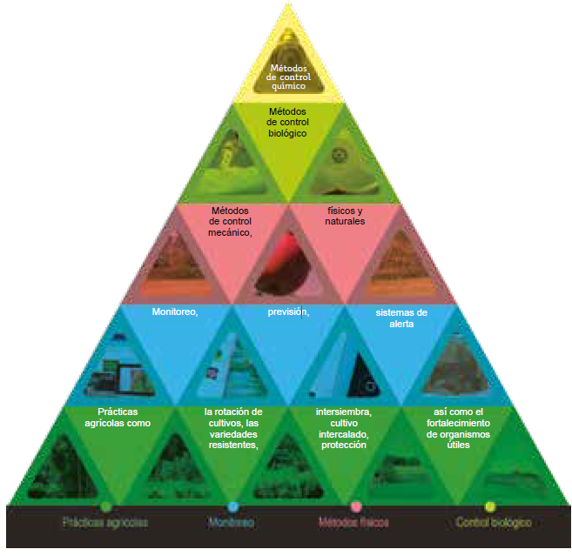
Gestion integrada de plagas con la visión de nuestra guía AVSF
Control químico con los productos los menos peligrosos o alternativas naturales
Control biológico
Métodos de control físico
Monitoreo y observaciones
Buenas practicas agronómicas

Slide 4
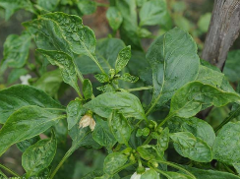
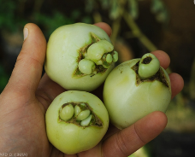
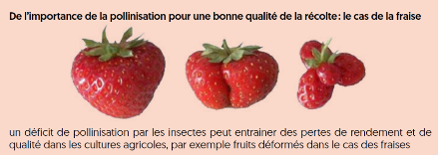
Módulo 3: Alternativas a los plaguicidas
Tema 1: Ejemplos concretos del impacto negativo de los plaguicidas en la biodiversidad cultivada y no cultivada de las aldeas
Los efectos negativos del uso de plaguicidas se dejan sentir a varios niveles:
Problemas para la salud humana (ver modulo 2)
Problemas de salud animal: intoxicación por agua o piensos
Problemas para los cultivos: fitotoxicidad, pérdida de fertilidad del suelo, resistencia de las plagas, etc.
Reducción de las poblaciones de insectos:
Menos auxiliares y cada vez más plagas
Menos polinizadores: pérdida de rendimiento para los apicultores, menor tamaño de los frutos, frutos deformes, menor producción y calidad de las semillas

Slide 5
Módulo 3: Alternativas a los plaguicidas
Tema 2: Con los participantes, identificar las plagas de los cultivos que causan los problemas mencionados en las encuestas realizadas en el Módulo 1, así como los auxiliares y las soluciones endógenas que pueden ayudar a resolver estos problemas.
Para hacer un diagnóstico correcto, se debe identificar las principales enfermedades, y insectos que dañan a los cultivos.
¿Cómo se identifica un insecto? : Internet, libros, redes sociales, aplicaciones: utilízala todos los medios.
Un consejo: tomar siempre fotos
Los agricultores y técnicos pueden crear un grupo WhatsApp o una página Facebook con las fotos.

Slide 6
Módulo 3: Alternativas a los plaguicidas - Tema 3
Tema 3: Identificar y aplicar buenas prácticas agronómicas (resultado de un rompecabeza en Madagascar)
Respetar los calendarios de los cultivos
Respetar las rotaciones de cultivos y diversificar las familias de cultivos
Utilizar semillas de variedades resistentes y tubérculos sanos (sin virus)
Cultivar variedades adaptadas a las características locales (clima y suelo)
Si es posible, asociar cultivos en la misma parcela con plantas que se complementen entre sí (en cuanto a elementos del suelo y profundidad de las raíces)
Aportar materia orgánica para alimentar correctamente la vida del suelo y luego las plantas
=> Mantener un suelo con lo más vida posible (= una comunidad de microorganismos eficientes que trabajan juntos para proporcionar una nutrición vegetal valiosa a las plantas)
Cultivar plantas repelentes, por ejemplo ajo, cebollino, tomates o plantas trampa (mucuna en contra del gusano cogollero) o plantas atractivas fuera de las parcelas. Técnica push-pull
Trabajar la tierra lo menos posible y de manera superficial
=> Luego debates sobre las condiciones sociales y económicas que favorecen o no el desarrollo y la difusión de esas buenas prácticas.

Slide 7
Módulo 3: Alternativas a los plaguicidas - Tema 3
Tema 3: Identificar y aplicar buenas prácticas agronómicas (continuación)
Otras medidas preventivas para reducir el riesgo de ataques (enfermedades, plagas) :
Desarrollar zonas de refugio alrededor de las parcelas
Eliminar de las parcelas los residuos de cultivos que puedan contaminar los cultivos posteriores.
Cría de gallinas que limpian las parcelas de los insectos en frutales.
?
Otras prácticas :
Acción colectiva contra determinadas plagas.
En arboricultura y horticultura, malla protectora o uso como mosquitera antigua contra pájaros y ciertos insectos, ....
Embolsado de fruta (racimos de plátanos).
Espantapájaros, pero también atraer a halcones y búhos.
Diversos métodos de control biológico mencionados en el tema 4, favoreciendo aquellas que sean accesibles y no demasiado costosos para los agricultores.

Slide 8
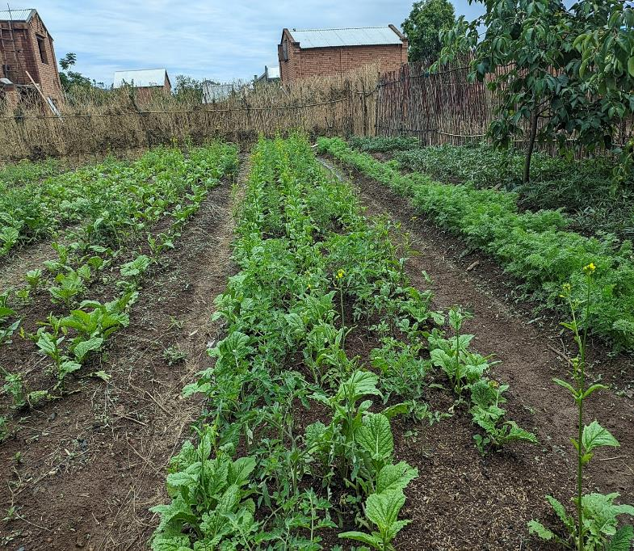
Asociación de cultivos en una huerta en Madagascar

Slide 9
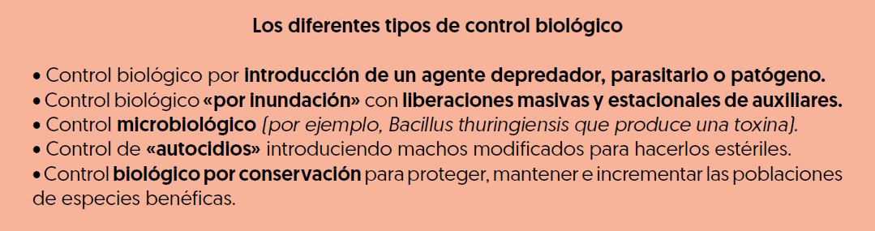
Módulo 3: Alternativas a los plaguicidas
Tema 4: Identificación y promoción de métodos de control biológico que puedan utilizar los agricultores de países tropicales (11 ejemplos).
En la guía se presentan 11 ejemplos:
- Cultivos destacados: maíz, sorgo, mijo, algodón,
- Métodos: basados en los productos biológicos comerciales que deben adquirirse o en las técnicas que deben aplicarse.

Slide 10
Módulo 3: Alternativas a los plaguicidas
Tema 4: Identificación y promoción de métodos de control biológico que puedan utilizar los agricultores de África y otros países tropicales (11 ejemplos).
Utilización de una micro avispa (trichogramma) para destruir las larvas de polilla que causan grandes daños al maíz y otros cultivos.
Control biológico del gusano de la espiga del mijo.
Perspectivas de control biológico del gusano militar.
Captura de machos de gorgojo del plátano mediante trampas de feromonas.
Confusión sexual también mediante feromonas.
Uso de toxinas de Bacillus thuringiensis (Bt) en hortalizas y patatas.
Utilización de un hongo, Beauveria bassiana, para combatir diversos insectos.
Estimulación de las defensas de las plantas mediante bioestimulantes (sustancias que favorecen la nutrición y el desarrollo de las plantas).
Introducción al push-pull.
Enfoque integrado que combina varios métodos de control biológico (ejemplo de los métodos de control utilizados contra la mosca de las hortalizas en Reunión).
Control biológico a través de la conservación y gestión del hábitat: necesidad de pensar en términos de paisaje (o al menos de un grupo de parcelas = > cf. polilla de la col).

Slide 11
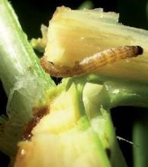
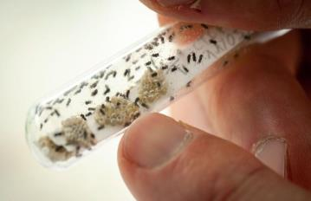
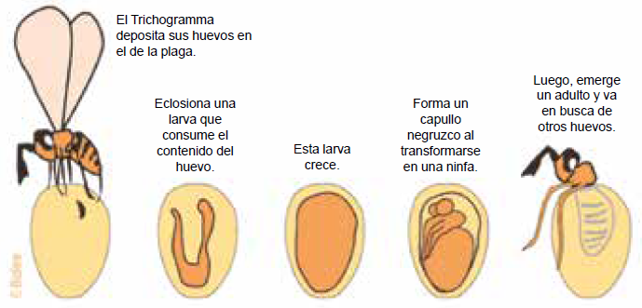
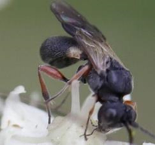
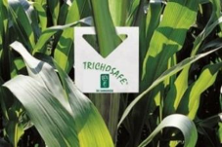
1 - Utilización de tricogramas para destruir las larvas de diversos insectos depredadores
Los Trichogrammas son pequeños himenópteros que destruyen las poblaciones de insectos depredadores en diversos cultivos.
Los Trichogrammas ponen sus huevos en huevos de mariposa y sus larvas los destruyen.
Cada placa contiene de 3 a 4 generaciones de Trichogramma en diferentes estadios, que proporcionan protección durante 2 meses.
Esta tecnología se ha extendido ya a varios países latinoamericanos y puede utilizarse para controlar una veintena de plagas en diversos cultivos, como el algodón, los cultivos alimentarios (incluidas las judías), el maíz, la caña de azúcar, etc.

Slide 12
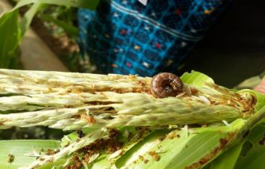
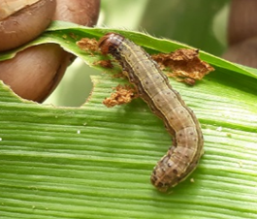
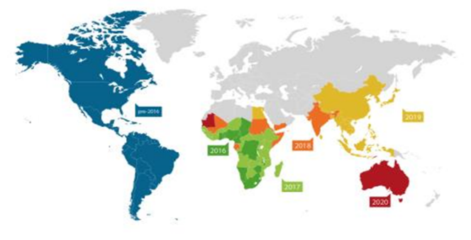
3. Perspectivas de la lucha biológica contra Spodoptera frugiperda (gusano cogollero)
Esta mariposa extendió por todos los continentes de 2016 a 2020 (¡es decir, en 5 años!) y está causando graves daños a diversos cultivos, entre ellos el maíz. Su rápida propagación puede explicarse por la globalización, pero también por el hecho de que la mariposa (una polilla, Spodoptera frugiperda) es capaz de recorrer ¡un centenar de kilómetros en una noche!
Una esperanza sería identificar
Himenópteros parásitos de huevos
u orugas como los Tricogramas utilizados para el maíz
o Habrobracon hebetor Say parásito
huevos y orugas de minador del mijo Telenomus remus o Cotesia icipe, parasitoides
ya presente en algunos países de África Occidental y Central.
Las trampas de feromonas también serían
utilizables (véase la siguiente diapositiva).

Slide 13
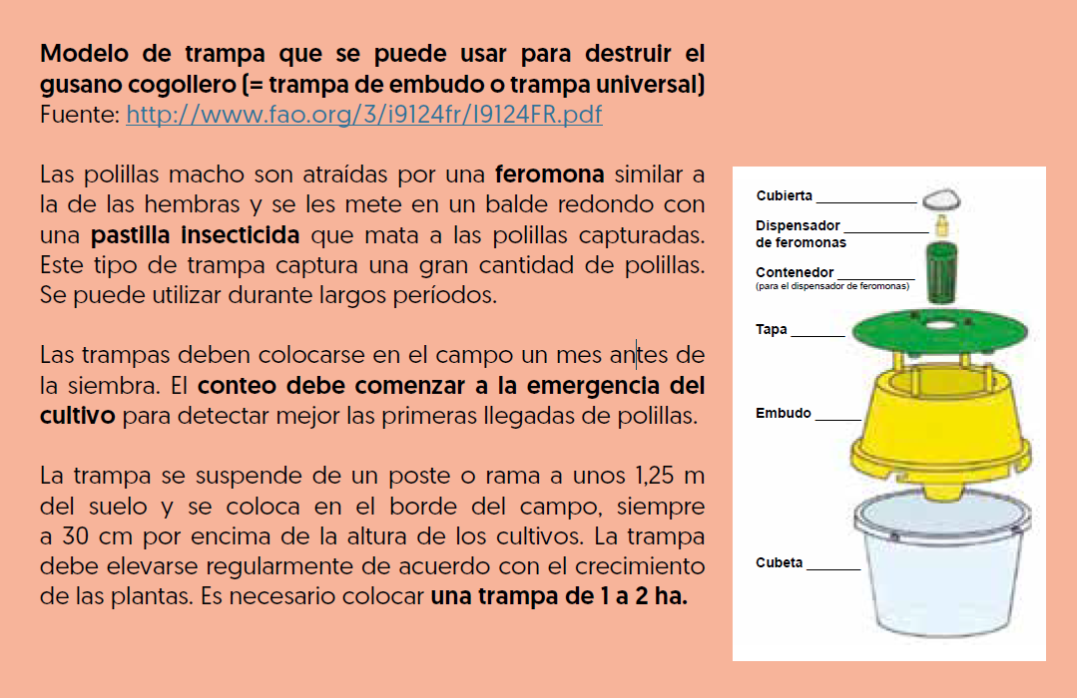

Slide 14
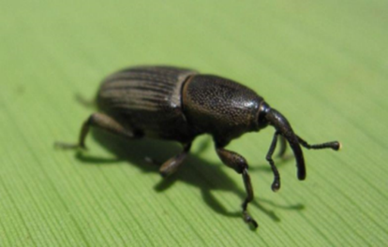
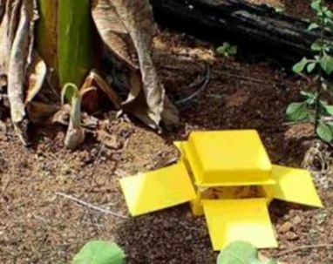
4 - Uso de feromonas para controlar el gorgojo del plátano
El picudo negro Cosmopolites sordidus (Coleoptera, Curculionidae) es la principal plaga de los plataneros y bananeros. La hembra pone sus huevos en el bulbo del plátano. Una vez que los huevos han eclosionado, las larvas excavan galerías en el bulbo, dañando los puntos de inserción de las raíces primarias. La planta del plátano se debilita y puede romperse.
Las trampas que contienen sordidina (una feromona específica) capturan gorgojos machos y son eficaces para controlar el picudo del plátano. Pueden utilizarse para controlar la población mediante trampas en parcelas (4 trampas por hectárea) o para realizar trampeos masivos en campos muy infestados (16 trampas por hectárea) o en los bordes de los campos, creando una "barrera" para limitar la colonización.

Slide 15
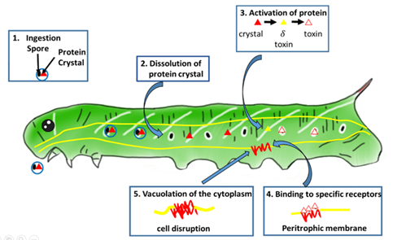
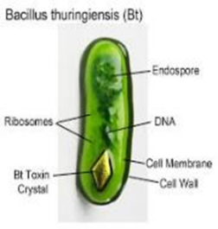
7 - Uso de toxinas Bacillus thuringiensis (Bt) en horticultura y patatas En la actualidad, estos productos a base de Bt representan el 50% del mercado mundial de bioinsecticidas, lo que supone entre el 3 y el 4% del mercado total de insecticidas.
Más conocidas como Bt, estas bacterias están presentes de forma natural en el suelo, el aire y el agua. De las 80 especies enumeradas, algunas son insecticidas porque producen cristales de toxinas (se han identificado más de 150 proteínas Cry). Una vez ingeridas, estas toxinas se liberan en el tubo digestivo del insecto y provocan una septicemia al destruir sus paredes intestinales, lo que provoca la muerte del insecto. Los productos a base de Bt son productos de biocontrol.

Slide 16
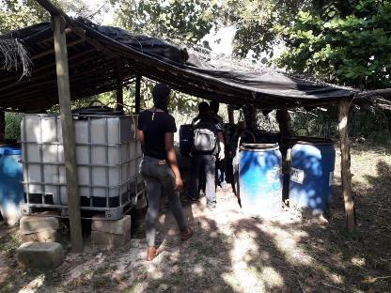
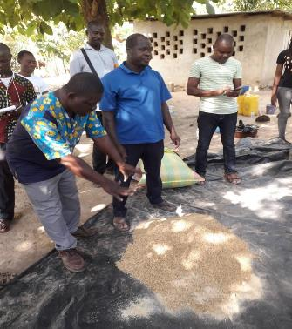
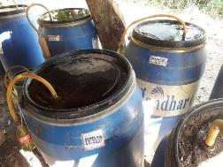
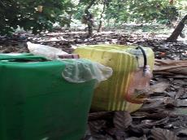
8 - Estimular las defensas de las plantas con bioestimulantes
Abono orgánico: biofertilizante, compost, vermicompost, bokashi
Ejemplo de biofábrica colectiva en Costa de Marfil (Tiassalé)
Más información: "biofabricas

Slide 17
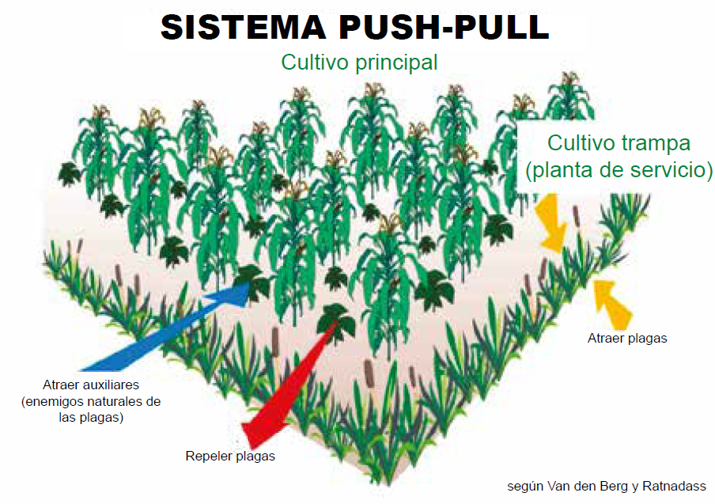
9 - Método push-pull
Empujar y tirar = atraer (planta atractiva) y repeler (planta repelente)
Se trata de una técnica de organización espacial de las parcelas especialmente útil para luchar contra los barrenillos.
Ejemplo: desmodium en el maíz + gramíneas en el borde (atracción auxiliar y parasitaria contra la striga y el gusano de la manzana) - utilizado en África Occidental (Burkina Faso) y Oriental (Kenia)

Slide 18
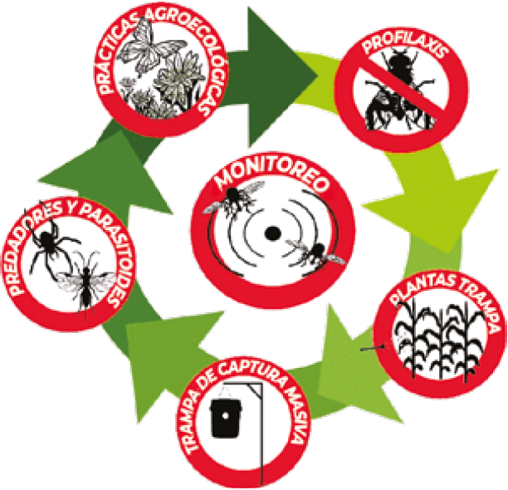
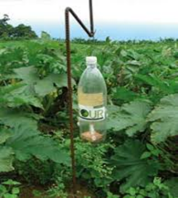
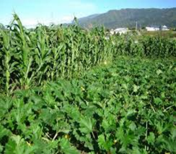
10 - Gestión integrada de plagas mediante la combinación de varios métodos de control biológico Ejemplo de control de la mosca de las hortalizas en la Reunión
La lucha contra la mosca de las hortalizas presente en Reunión ha sido desarrollada y difundida por el CIRAD, la Cámara de Agricultura, la Fdgdon, las agrupaciones de agricultores, etc... Se utilizan diversos métodos, que se resumen a continuación.

Slide 19
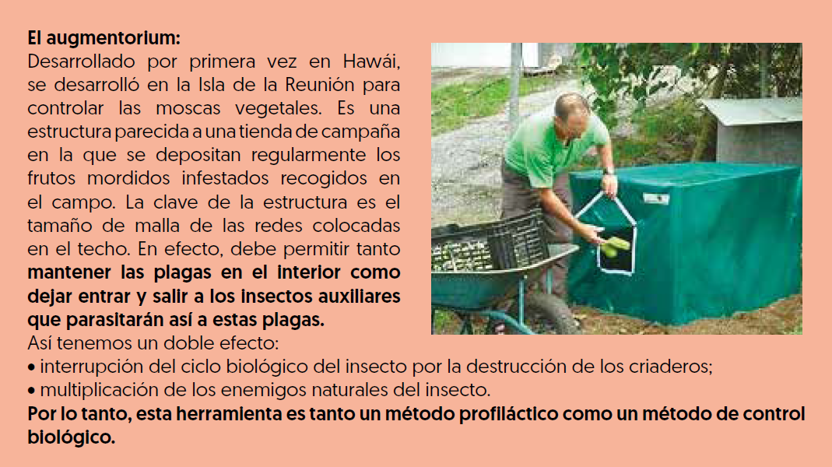
10 - Gestión integrada de plagas mediante la combinación de varios métodos de control biológico Ejemplo de control de la mosca de la hortaliza en Reunión

Slide 20
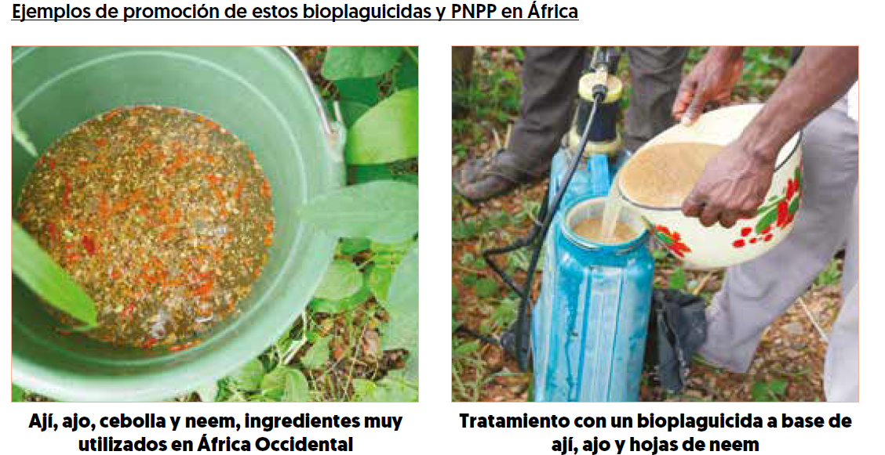

Módulo 3: Alternativas a los plaguicidas
Tema 5: Mejorar y aumentar la producción local de biopesticidas y preparados naturales de bajo riesgo (PNPP).
Se trata de utilizar preparados naturales conocidos por su eficacia contra una plaga (repelerla, matarla, reforzar las defensas de las plantas, etc.).
Sin embargo, tenga cuidado: algunos preparados naturales con una elevada concentración de principios activos pueden ser tóxicos para las personas y los animales (por ejemplo, el tabaco, el aceite de neem, etc.).
Por este motivo, hay que distinguir entre biopesticidas y PNPP.
En el caso de los preparados a base de biopesticidas, la manipulación y la pulverización deben realizarse siempre con cuidado y protegiendo el cuerpo. Esto no suele ser el caso.

Slide 21
Módulo 3: Alternativas a los plaguicidas
Tema 5: Mejorar y aumentar la producción local de biopesticidas y preparados naturales de bajo riesgo (PNPP).
Los biopesticidas y los PNPP deben prepararse teniendo en cuenta las materias primas disponibles localmente, el tiempo de trabajo necesario, el coste de la preparación (con y sin mano de obra familiar) y los métodos prácticos de aplicación.
No existe una receta única que funcione para todas las plagas, en todos los cultivos y en todas las regiones.
Por lo tanto, en colaboración con los grupos de agricultores, deben utilizarse los conocimientos locales y las plantas y productos naturales fácilmente disponibles, seguidos de pruebas sencillas pero rigurosas de su eficacia.

